Slide 1

Compétences et socle
Démarche du professeur :
1
CAPA1
 | CI1 | CI2 | CI3 | Niveau taxon. | Temps?
Capa 1
Capa 2
Capa 3
Capa 4
Capa 5
…..
CI1
CAPA2
CAPA3
CI2
CAPA1
CAPA4
CI3
CAPA5
CAPA2
CAPA3
CI4
CAPA4
CAPA6
CI5
CAPA7

Slide 2
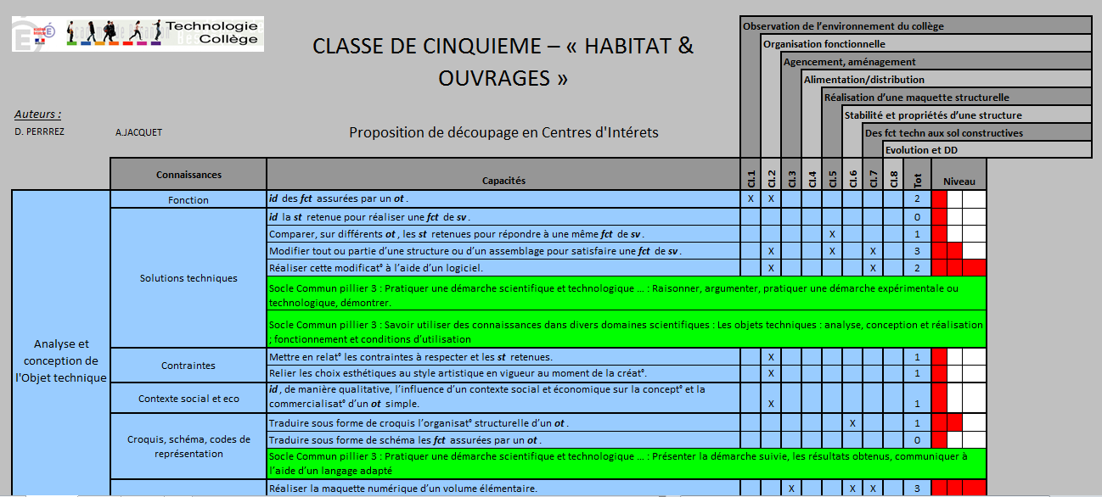
2
Compétences et socle
2

